Slide 1
Le Fiqh de la Salat
TOUT CE QU’IL FAUT SAVOIR
Par : IBRAHIMA MANGANE

Slide 2
Présentation de l’auteur
بسم الله الرحمن الرحيم
Ibrahima Mangane, Sénégalais, âgé de 31 ans.
J’ai décidé de rédiger ce court ouvrage, après avoir été consulté de nombreuses fois par des frères en privé, me demandant des ouvrages disponibles en français sur l’école Hanbalite, or, il n’y a rien de publié à ce sujet à ce jour conforme au mou’tamad (l’avis officiel) de l’école, excepté l’impression des questions-réponses de Qaddumi par la maison d’édition Dar Ibn Qudamah. À partir de là, j’en ai fait une affaire personnelle et j’ai décidé de mettre mon peu de savoir au profit de la nouvelle vague de Hanbalites francophones (qu’Allah les préserve et les garde sur le chemin de la vérité).

Slide 3
Je commence d’abord par éclaircir que je ne suis ni imam, ni Mufti. Je suis un professeur des sciences mondaines à l’école primaire, exerçant mon métier depuis 5 ans.
Ma carrière professionnelle ne m’a toutefois pas empêché de m’intéresser et d’évoluer dans ma religion qui est la religion de tous les Prophètes à savoir l’islam.
L’intérêt que je porte à l’étude du rite Hanbalite date environ de 8 ans. Après toutes ces années d’études, de révisions sans relâche avec le sérieux qu’il faut, j’y ai accumulé un minimum de savoir en toute honnêteté et sans aucune prétention, me permettant de faire quelque chose pour les bien-aimées qui débutent dans l’étude du fiqh de l’école de l’Imam Ahmad Ibn Hanbal (qu’Allah lui fasse miséricorde).
Pour rédiger cette modeste intervention, je ne me suis basé sur aucun livre particulier ; mais plutôt sur mon expérience au fil des années à essayer d’en savoir quotidiennement le plus possible sur l’école de l’imam Ahmad.

Slide 4
Le chapitre traité ici, qui n’est autre que la prière, fait partie des plus faciles dans le fiqh. Il ne nécessite pas beaucoup d’efforts de réflexion pour l’assimiler.
C’est un chapitre auquel je pense avoir une bonne maîtrise et être apte à transmettre après l’avoir étudié de plusieurs livres entre autres : Bidayat Al Abid, Oumdat Al Talib et Zad Al Moustaqni. Je l’ai également lu dans Adab Al Machi Ila Salat, Boulough al-Qasid (l’explication de Bidayat Al Abid), Hidaya ar-Raghib (l’explication de Oumdat Al Talib)...
Je ne prétends pas que ce livre puisse remplacer le cursus établi par nos A'immah (pluriel de imam). En effet, rien ne détrône l’étude sous un professeur qualifié !
Cependant, je prends la responsabilité d’affirmer que tout ce que je dirai, jusqu’au moindre détail, sera conforme à la position officielle (mu’tamad) de l’école, s’il plaît à Allah.
Chaque étape dans la description de la prière, sera accompagnée par une illustration pour donner au lecteur un aperçu et une compréhension sans faille.

Slide 5
Je recommande fortement au lecteur de ne pas se concentrer sur la personne de l’auteur (moi-même), mais plutôt sur ce qu’il dit.
Toutefois, je reconnais ne pas être infaillible, donc si quelqu’un est sûr d’avoir trouvé une erreur ou l’opposé du mu’tamad (l’avis officiel) des Hanbalites sur un masa’il (sujet) précis, qu’il me la présente convenablement.
Je suis joignable sur mes réseaux sociaux :
– @lehanbalite sur Twitter et Youtube.
– Ibrahima Mangane sur facebook.
BONNE LECTURE

Slide 6
Définition de la prière
Commençons par donner la définition linguistique et juridique de la prière selon les Hanbalites.
Linguistiquement (loughatan): la prière signifie l’invocation (doua)
Juridiquement (char'an) : la prière, ce sont des paroles et actions spécifiques qui débutent par le takbir (allahu akbar) et finissent par le taslim (les salutations finales)

Slide 7
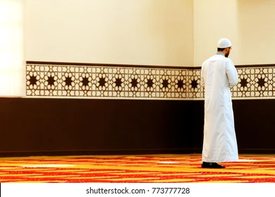
La description de la prière selon l’école Hanbalite
La station debout est le premier (1er) pilier de la salat. C’est un élément incontournable dans une prière obligatoire.
Celui qui prie assis dans une prière obligatoire, alors qu’il a la possibilité de le faire debout, même s’il doit s’appuyer sur un mûr, sa salat est invalide.

Slide 8
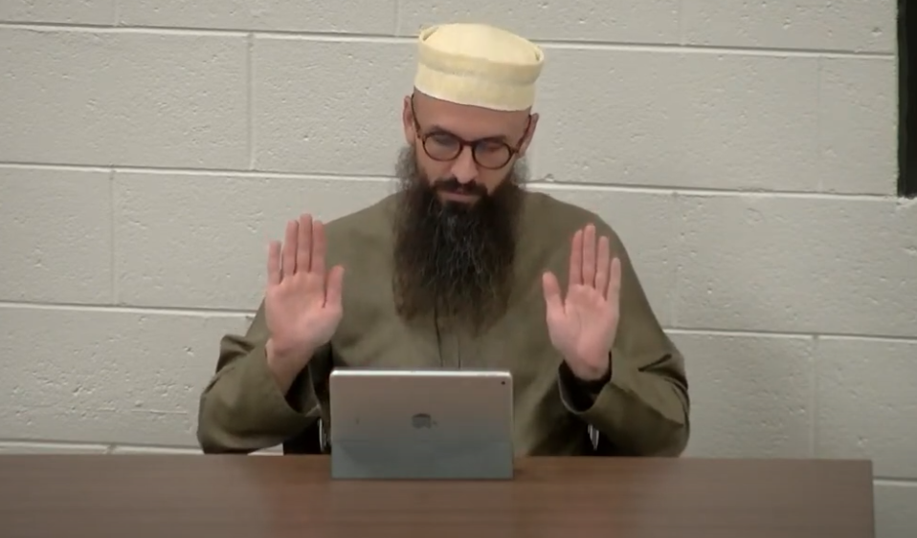
Le Takbiratoul ihram (takbir d’ouverture), deuxième (2e) pilier de la prière
C’est par elle que commence la prière.
C’est un élément incontournable pour tout prieur : imam (celui qui dirige), mounfarid (le prieur seul), comme ma’moum (celui qui est dirigé). Qu’il s’agisse de prière obligatoire ou surérogatoire.
Dans l’exécution de ce takbir, la sounna dit de lever les mains à la hauteur des épaules (et non des oreilles), en ayant les doigts collés.

Slide 9
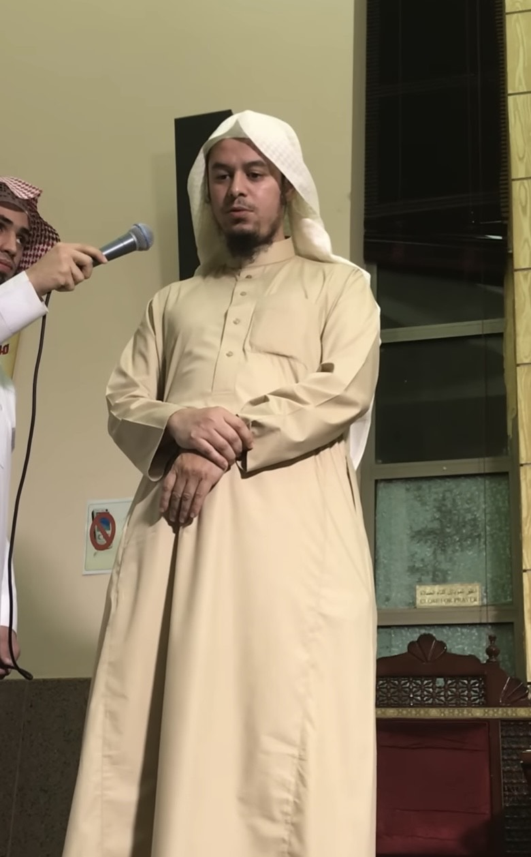
Après cela, il saisira (qabd) l’os du poignet de la main gauche par la main droite.
la sounna, c’est de ne pas finir le mouvement des mains (de haut en bas) avant la prononciation complète de “Allahu akbar”. Autrement dit, la prononciation se fait, après avoir levé les mains et avant de les baisser complètement (entre ces deux étapes).
Ensuite, les mains seront placées sous le nombril.

Slide 10
Après cela, il entamera la récitation obligatoire de la Fatiha. NB : Le regard sera dirigé vers l’endroit de la prosternation et ceci durant toute la prière, sauf pour le tachahoud.
Après le takbiratoul ihram, la sounna demande au prieur de prononcer à voix basse :
D’abord l’invocation d’ouverture (doua istiftah)
Subbhânaka l-lâhumma wa bi-hamdik, wa tabâraka smuk wa ta’âla jadduk, walâ ilâha ghayruk
Ensuite de rechercher protection contre sheytan (ta’wwouz)
Aoudhou billahi mina sheytani Rajim
Enfin dire la basmala
Bismillahi rahmani rahim

Slide 11
La récitation de la Fatiha est le troisième (3e) pilier de la prière.
Elle sera donc incontournable dans chaque rak’ah, chaque prière, pour l’imam ainsi que le mounfarid (prieur individuel). Quant au ma’moum (celui qui prie derrière l’imam), il ne lui est pas obligatoire de la réciter, car l’imam s’en chargera. Cependant, dans les prières où l’on récite à voix basse (dhohr, asr), il sera recommandé au ma’moum de réciter la Fatiha.
Il faut retenir que rien ne remplace la Fatiha en arabe ! Celui qui ne la connaît pas, fera du zikr à sa place. C’est interdit et invalide de la faire remplacer par sa traduction.
Après la Fatiha, comme l’indique la sounna, tout le monde dira « Amin » à haute voix : Imam, Mounfarid comme ma’moum. Toutefois, « Amin » ne fait pas partie de la Fatiha.

Slide 12
Après la fatiha, c’est sounna que l’imam, tout comme le mounfarid, récite une sourate de son choix. Il ne sera pas obligatoire, mais recommandé de réciter :
Pour la prière de Fajr : tiwali-l-mufassal (de Qaf 50 à Moursalat 77)
Pour dhohr, asr et icha : awsati-l-Mufassal (de Ama Yata 78 à wa layli 92)
Pour Maghrib : Qisar Al-Mufassal (Wad douha 93 à Qul a’onzou bi rabbil Naç)

Slide 13
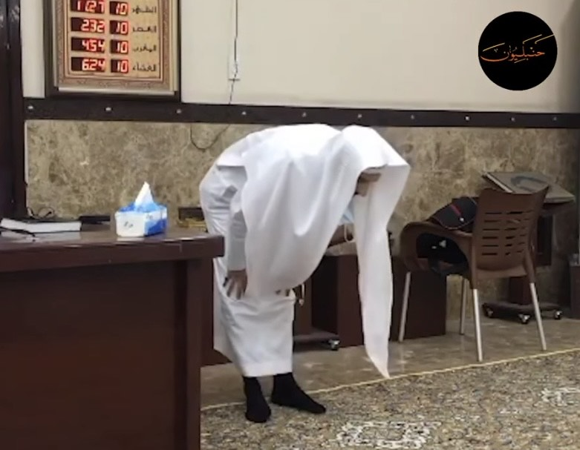
L’inclinaison s’en suivra ! Le quatrième (4e) pilier de la prière. Il lèvera les mains en disant “Allahu akbar” pour aller s’incliner.
Le minimum pour qu’elle soit valable sera de toucher les genoux. C’est recommandé qu’il place les paumes sur les genoux en gardant ses doigts écartés/séparés. C’est également sounna que le dos soit aligné avec la tête de telle sorte que si on pose quelque chose sur le dos, elle ne tombe pas.
Le zikr à faire dans l’inclinaison est “soubhana Rabbi al-Azim wa biham dihi ”. Minimum 1 fois. La sounna, c’est 3 fois. Le maximum de fois que l’imam pourra le dire est de 10 fois.

Slide 14
Se redresser de l’inclinaison est le cinquième (5e) pilier de la prière.
En se relevant, l’imam comme le prieur isolé (mounfarid) dira “Sami Allahu liman hamid”. Celui qui prie derrière l’imam (ma’moun) ne dira pas cela. Ce zikr est à dire, accompagné de l’élévation des mains. La sounna, c’est de ne pas le dire avant de se relever, ni après être complètement redressé, mais entre ces 2 postures.
Ensuite “Rabbana wa lakal hamd” sera dit par l’imam, le mounfarid et le suiveur, une fois bien droit. Dans cette position qui précède la prosternation (soujoud), l’avis officiel (mu’tamad) du madhhab dit que le prieur a le choix de laisser les bras tomber ou de faire le qabd (main droite saisissant l’os du poignet de la main gauche puis de les placer sous le nombril). Aucune posture n’est meilleure que l’autre.

Slide 15
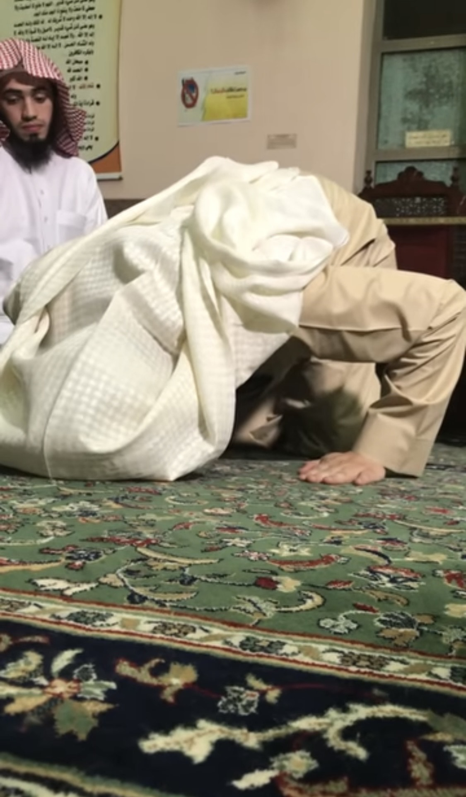
La prosternation est le sixième (6e) pilier de la prière. Le prieur dira “allahu akbar” en l’effectuant, cette fois sans lever les mains. Une fois au sol, il dira minimum x1 “soubhan rabbi Al a’la’’ ou 3 fois selon la sounna.
La prosternation est faite sur 7 membres :
d’abord les 2 genoux,
ensuite les 2 mains,
enfin le front et le nez. Il posera également le bout des orteils.
C’est détestable si le front ne touche pas directement le sol sans raison.
Les mains seront écartées sur le sol, au niveau des épaules (pas au niveau de la tête), les doigts serrés les uns contre les autres
Le madhhab ne mentionne pas s’il faut coller ou écarter les pieds durant cette position.

Slide 16
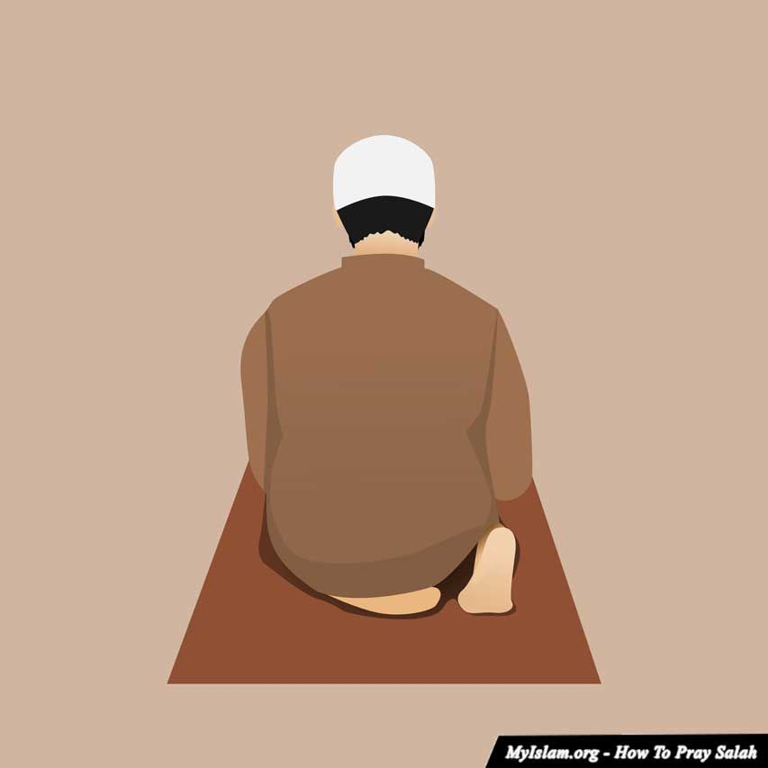
Se redresser de la prosternation est le septième (7e) pilier.
C’est-à-dire, le redressement complet après la prosternation.
C’est obligatoire de dire ‘Allahou akbar’ en effectuant ce mouvement.
La position assise recommandée est le iftirach. C’est le cas durant toute la prière, sauf pour le dernier tachahoud.

Slide 17
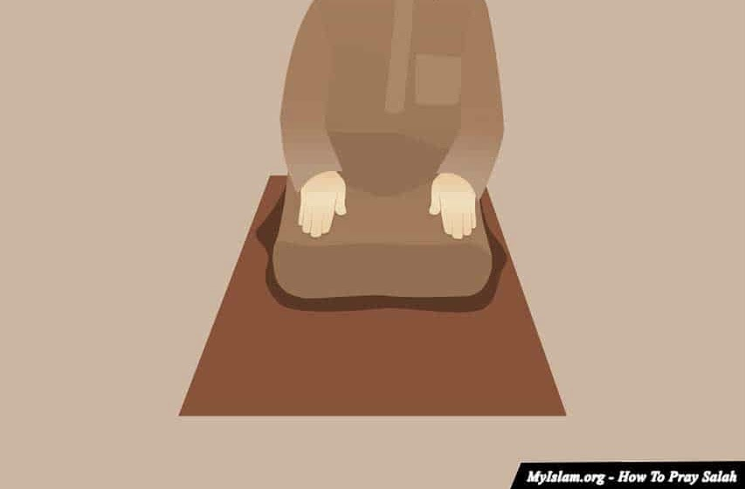
La position assise entre les 2 prosternation est le huitième (8e) pilier.
C’est sounna de poser ses mains sur ses cuisses, en gardant ses doigts collés.
Durant cette position, le fidèle dira obligatoirement ‘rabbi ighfirli’ 1 fois minimum ou 3 fois pour se conformer à la sounna.
Après cela, il entame une 2e prosternation. (Pour éviter la répétition, référez-vous au 6e pilier).

Slide 18
Il se relève pour effectuer la 2e rak’ah en s'appuyant sur le dessous des orteils et les genoux, tout en disant ‘Allahu akbar’ sans lever les mains.
Il n’y a que 3 moments où lever les mains est recommandé dans la prière :
a) en faisant takbiratoul ihram
b) en allant à l’inclinaison (roukou)
c) en se redressant du roukou.
Pour l’exécution de la 2e rak’ah, il fera tout ce qu’il a fait dans la première rak’ah, sauf : le takbiratoul ihram, la doua istiftah (l’invocation d’ouverture) et le ta’wwouz (chercher refuse contre le Diable).

Slide 19
La tranquillité ou l’immobilité est le neuvième (9^{e)} pilier de la prière
Elle est exigée après chaque action physique de la prière.
Autrement dit, il ne faut pas enchaîner les actions.
Exemple : après une prosternation, il faut se relever et patienter, le temps de faire le zikr qui y est adapté. Il ne faut pas exécuter les prosternations comme le ferait un coq qui se nourrit !

Slide 20
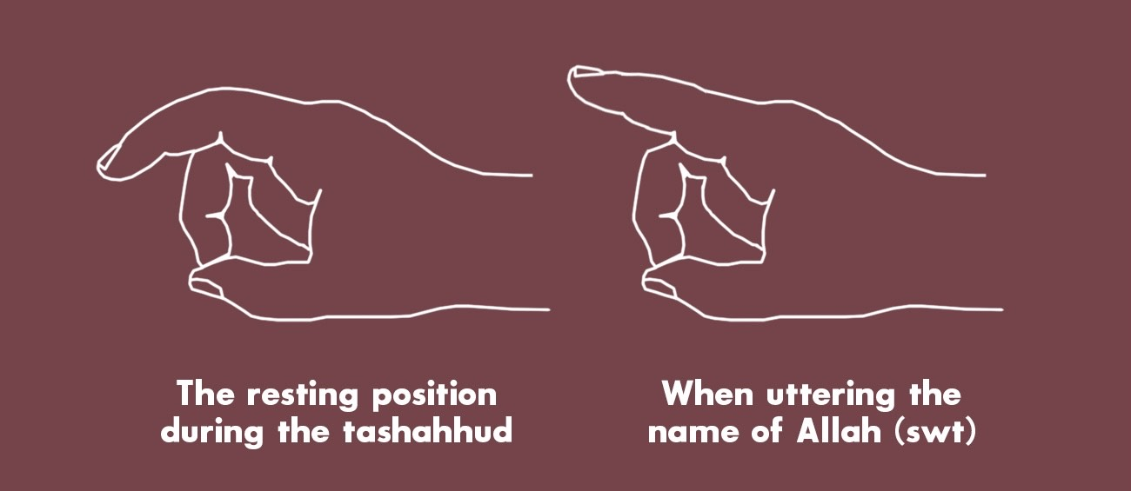
Le dernier tachahoud est le dixième (10e) pilier de la salat
Il posera ses mains sur ses cuisses, avec le pouce et le majeur de la main droite qui formeront un cercle.
Il dirigera son regard vers son index pendant cette posture assise.
Il prononcera le tachahoud et à chaque fois que le nom d’Allah est mentionné (x4), il dressera l’Index et le baissera après.
La formule : Al-Tahiyyâtu lillah wa al-Salawâtu wa al-Tayibbât. Al-Salâmu ‘Alayka Ayyuha al-Nabiy wa Rahmatullah wa Barakâtuh. Al-Salam ‘Alayna wa ‘Alâ ‘Ibâdillah al-Sâlihîn. Achhadu an lâ ilâha illallah wa achhadu anna Muhammadan 'abduhu wa Rasûlu.

Slide 21
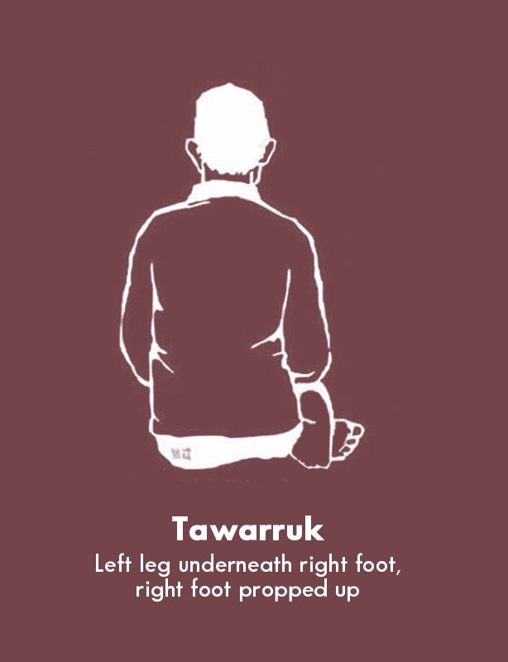
S’asseoir pour exécuter le dernier tachahoud est le 11e pilier de la salat.
La position tawarrouk sera recommandée dans le dernier tachahoud (uniquement dans les prières qui comportent 2 tachahoud).

Slide 22
La prière sur le Prophète est le douzième (12e) pilier de la prière
La formule est la suivante :
« Allâhumma salli `alâ muhammad, wa `alâ âli muhammad, kamâ sallayta `alâ ibrâhîm, wa `alâ âli ibrâhîm, innaka hamîdun majîd, wa bârik `alâ muhammad, wa `alâ âli muhammad, kamâ bârakta `alâ ibrâhîm, wa `alâ âli ibrâhîm innaka hamîdun majîd.»
Après cela, la sounna nous dit de prononcer l’invocation suivante :
« Allahoumma inni a’oudhou bika min adhabi jahanam
wa min adhab al-qabr
wa min fitnati almahya wa al-mamati
wa min chari fîtnati al-massih ad-Dadjdjal »

Slide 23
Le treizième (13e) pilier sera le respect de l’ordre des piliers.
Exemple : on ne peut pas commencer la prière par la Fatiha avant d’exécuter le takbiratoul ihram, ni faire devancer la prosternation (soujoud) avant l’inclinaison (roukou).

Slide 24
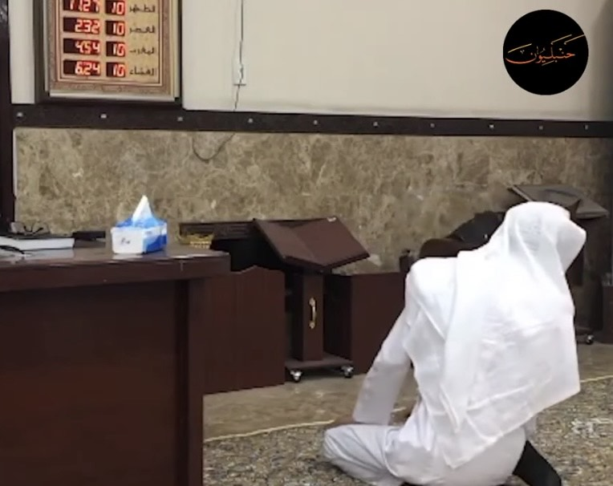
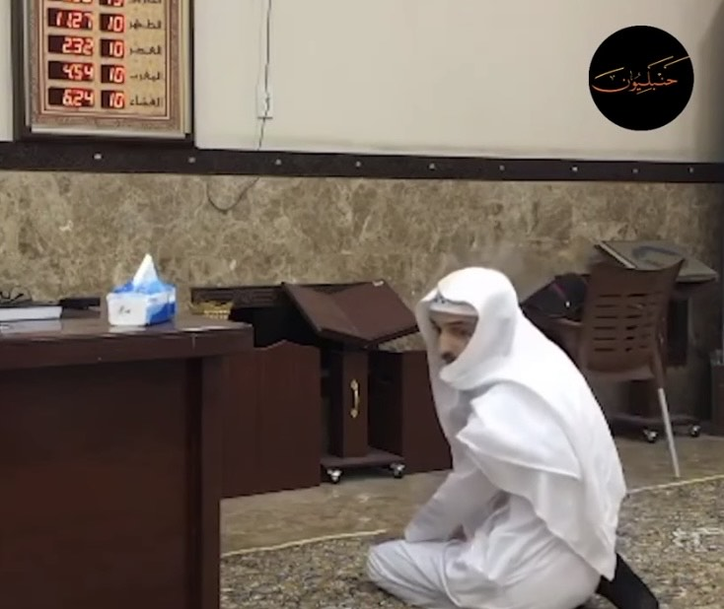
Le quatorzième (14e) et dernier pilier sera le taslim
« As salamou Aleykoum wa rahmatullah » qui sera dit 2 fois pour clôturer la prière. La sounna dit de tourner la tête à droite en le disant,
et de la tourner davantage à gauche, jusqu’à voir les prieurs en disant le 2nd taslim.

Slide 25
Les deux (2) taslim sont des piliers pour : la prière obligatoire, comme la prière surérogatoire, selon l’avis officiel (mu’tamad) du madhhab.

Slide 26
Brief récapitulatif des 14 piliers de la prière
La station debout
Le Takbiratoul ihram
La récitation de la Fatiha
L’inclinaison
Se redresser de l’inclinaison
La prosternation
Se redresser de la prosternation
S’asseoir entre les deux prosternations
La quiétude
Le dernier tachahoud
S’asseoir pour l’accomplir
La prière sur le Prophète
Le respect de l’ordre des piliers
Les 2 salutations finales

Slide 27
Récapitulatif des actes recommandés dans la salât
Je précise que tout ceci a été bien mentionné et expliqué dans le sous-chapitre précédent.
On fera juste une liste sans entrer dans les détails pour éviter de se répéter.
L’invocation d’ouverture
Rechercher protection contre sheytan
La basmala
Lever les mains à la hauteur des épaules pour le takbiratoul ihram en gardant les doigts tendus et collés
Le qabd (main droite saisissant le poignet de la main gauche)
Réciter la Fatiha pour celui qui prie derrière l’imam dans les prières à voix basse
Dire Amîn après la Fatiha
Reciter une sourate après la Fatiha
L’élévation des mains à la hauteur des épaules quand il le faut dans les takbirat.
Réciter à haute voix ou voix basse quand c’est demandé
La ligne droite formée par le dos et la tête pendant l’inclinaison
Descendre à la prosternation en posant en premier les genoux

Slide 28
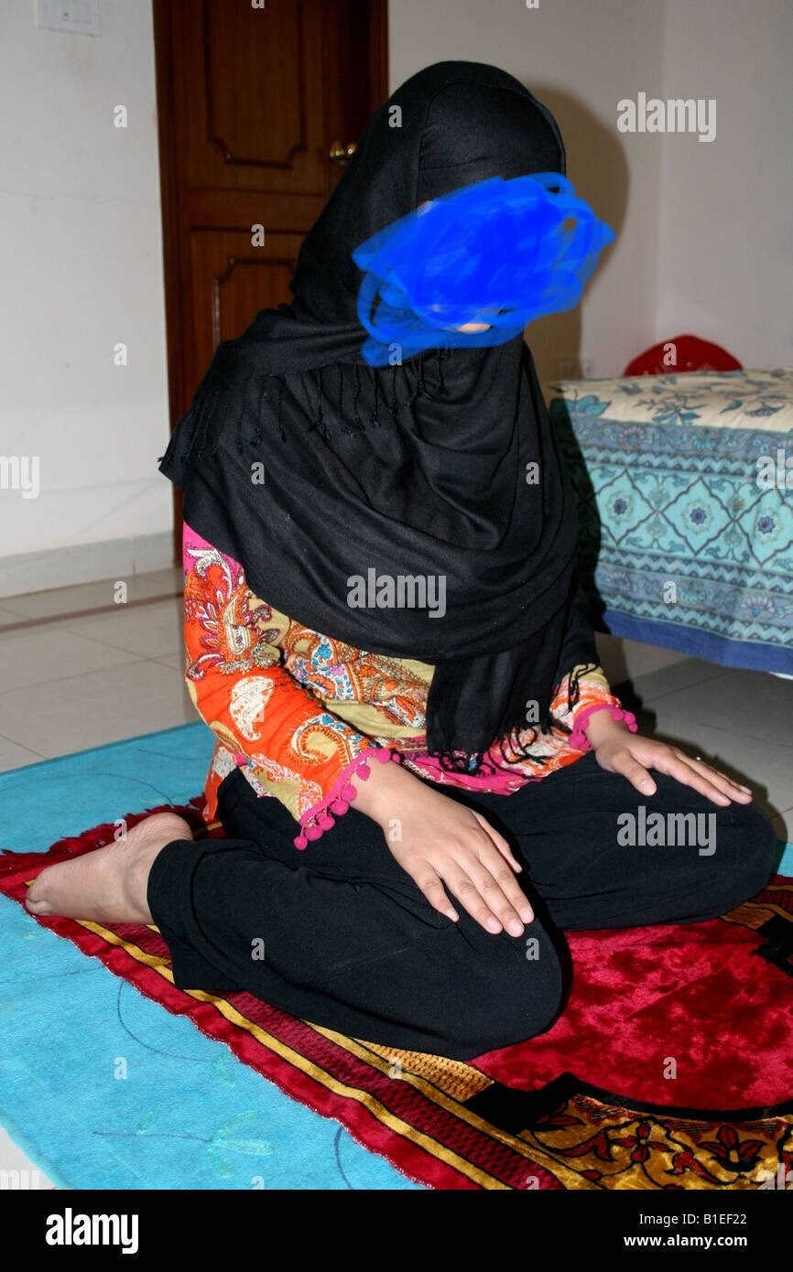
Éloigner ses bras de ses côtes, son ventre de ses cuisses, et ses coudes des genoux durant la prosternation pour les hommes.
Les femmes se prosterneront en laissant moins d’espace pour éviter de découvrir leur Awra.
Poser ses mains à la hauteur des épaules lors de la prosternation
S’asseoir en iftirach durant toute la prière sauf pour le dernier tachahoud
Durant toute la prière, la femme s’assoit en décalant ses deux jambes vers la droite, sans lever la jambe droite, ni dresser les orteils vers la qibla. (voir image)

Slide 29
Poser les mains sur les cuisses, en ayant les doigts serrés quand on s’assoit
Dresser l’index pour la tachahoud que quand on mentionne le nom d’Allah
L’invocation pour chercher refuge contre le châtiment de la tombe, l’enfer, les tentations de la vie et de la mort, et le Dajjal
Tourner sa tête de droite à gauche quand on prononce le taslim
Ces recommandations, à la fois paroles et actions, n’invalident pas la prière si elles ne sont pas dites/faites ; et le prieur n’est même pas tenu d’effectuer les prosternations de distraction pour cela.

Slide 30
Les actes détestables dans la salât
Détourner le regard
Poser les mains sur la poitrine
Ne réciter que la Fatiha dans les 2 premières raka’ates
Craquer ses doigts
Croiser ses doigts
Poser ses mains sur les hanches
Fermer les yeux
Se prosterner sur un obstacle entre le front et la zone de prosternation
Applaudir
Tout ce qui ne fait pas partie de la prière
Retenir son urine ou ses selles
Avoir envie d’un repas disponible

Slide 31
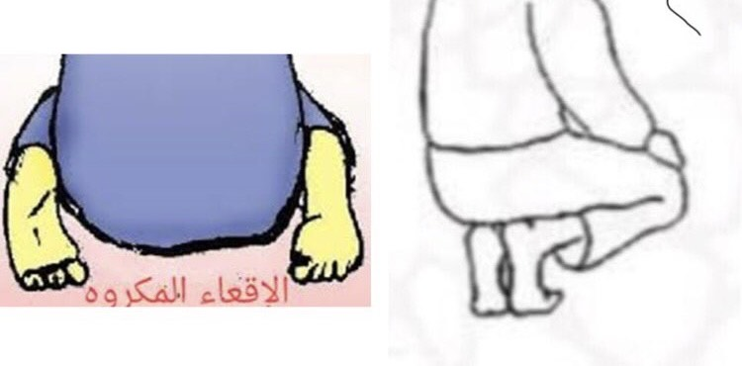
Souvenez-vous que dans le madhhab, le détestable devient permis s’il y a besoin. Allah est le Plus Savant.
S’asseoir sur ses talons ou entre ses jambes (iq’a)

Slide 32
Les huit (8) obligations de la salat
Tous les takbirat (sauf le 1er qui est un pilier)
Sami Allahu liman hamid
Rabbana wa lakal hamd
soubhana Rabbi al-Azim wa biham dihi
soubhan rabbi Al a’la’
rabbi ighfirli
Le premier tachahoud
Être assis pour le reciter
Celui qui omet volontairement une de ces obligations, la salat s’annule.
Celui qui en oublie une, fera obligatoirement les prosternations de distraction (soujoud as-sahw)
Si le soujoud as-sahw est oublié, la personne est excusée.

